Slide 1


الصحافة الاستقصائية
د. حسين خليفه
المحاضرة التاسعة

Slide 2



مقومات الثقافة القانونية للإعلاميين
أخلاقيات وآداب مهنة الصحافة
المحاضرة التاسعة
Prepared by
Dr. Hussein Khalifa
www.midocean.ae

Slide 3

Lecture
محتويات وأهداف المحاضرة التاسعة
09
تمهيد: أهمية الثقافة القانونية للصحفي
المعايير التي يجب الالتزام بها في وسائل الإعلام
دليل الصحفيين للثقافة القانونية
أخلاقيات وآداب مهنة الصحافة وأخلاقياتها
إضافة مبادئ حول أخلاقيات المهنة للصحافة الاستقصائية
ميثاق شرف الفيدرالية الدولية للصحافيين
www.midocean.ae

Slide 4
Lecture
مراجعة على أهم نقاط المحاضرة السابقة
09
مراقبة النوعيَّة/ الجودة لنتأكد من أن القصة صحيحة.
نشرُ القصة، ودعمها والدفاع عنها
نيلز هانسن: حزمة نصائح للمشرفين ومسؤولي فرق الاستقصاء
د. مارك هنتر اسأل الصحفي ثلاث أسئلة قبل الموافقة على تحقيقه
توني ستارك: عن شروط التصوير السري
نماذج عمل
www.midocean.ae

Slide 5
Chapter
تمهيد: أهمية الثقافة القانونية للصحفي
09
قبل الغوص في «مهنة المتاعب» على الصحافي بشكل عام والاستقصائي على نحو خاص أن يتمتع بثقافة قانونية. كقاعدة عامة: «لا يعتد الجهل بالقانون عذرا لمن ارتكب أي جرم».
تبقى الثقافة القانونية مهمة لأي صحفي لأنها تعرفه بحقوقه فيستطيع ممارستها إلى الحد الأقصى دون خوف. كما تساعد على توجيه أسئلة دقيقة وتضمن عدم تجاوز حقه أو التعدي على حقوق الآخرين.
فإن معرفة حقوقهم تساعدهم على إبداء رأيهم، وتعد أول وسيلة للدفاع عن النفس إذا تعرضوا
لاتهام ما أو منعوا من دخول وزارة ما. وليس سهلا استشارة قانونيين حول كل صغيرة أو كبيرة خاصة عند تنامي ضغط العمل. أضف إلى ذلك أن أغلب المؤسسات الإعلامية، لا تفرغ ضمن كادرها أي محام متخصص في شؤون الإعلام.
www.midocean.ae

Slide 6
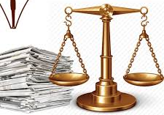
Chapter
09
المعايير التي يجب الالتزام بها في وسائل الإعلام
أهم المعايير التي يجب الالتزام بها في وسائل الإعلام ومنها الصحافة المكتوبة:
1. توثيق المعلومات، ومراعاة الدقة في نشرها، والالتزام بحق الرد.
2. عدم نشر أخبار مبهمة أو مبالغ فيها.
3. احترام الحياة الخاصة للمواطنين.
4. احترام الأديان والعقائد وعدم إثارة النعرات العنصرية والطائفية.
5. عدم نشر صور فاضحة أو استخدام ألفاظ مبتذلة.
www.midocean.ae

Slide 7

Chapter
09
المعايير التي يجب الالتزام بها في وسائل الإعلام
6. مراعاة أدبيات نشر الجريمة بشكل عام، خاصة عندما يكون المجني عليه طفلا.
7. فصل الرأي عن الخبر.
8. الحقيقة لا يحتكرها أحد، لكن كل واحد قد يملك جزءا منها.
9. الدقة والموضوعية والنزاهة.
10. حق الرد.
11. الحفاظ على سرية مصادر المعلومات.
www.midocean.ae

Slide 8

Chapter
09
دليل الصحفيين للثقافة القانونية
وبما أن الصحافة الاستقصائية هي الصحافة القائمة على توثيق المعلومات والحقائق باتباع أسلوب منهجي وموضوعي بهدف كشف المستور وإحداث تغيير للمنفعة العامة. ولأن الصحافة الاستقصائية تهدف إلى كشف الأخطاء والتجاوزات كون الموضوع المراد كشفه يهم الناس أو المجتمع ولأن هدف الصحفي من خلالها يكون الوصول إلى الحقيقة وبالتالي كشف الجهة المسؤولة عن استمرار الأخطاء وليس البحث عن النجومية الشخصية.
الأولى: مرحلة الاستقصاء والتحقيقات والحصول على المعلومات.
الثانية: مرحلة نشر المادة الصحفية الاستقصائية بعد إعدادها وصوغها بأسلوب صحفي.
www.midocean.ae

Slide 9
Chapter
09
الأولى: مرحلة الاستقصاء والتحقيقات والحصول على المعلومات
المرحلة الأولى:
البحث عن المعلومات:
1. على الصحفي الامتناع عن الحصول على المعلومات بطرق غير مشروعة. فسرقة المعلومات من مصادرها أمر يعاقب عليه القانون، خاصة إذا كانت مصنفة سرية.
2. يجب التفريق بين نشر أصل الوثائق التي صنفت على أساس أنها سرية وبين نشر مضمون هذه الوثائق. نشر أصل الوثيقة السرية أو صورة عنها، يعاقب عليه القانون ولكن نشر مضمونها فإنه جائز، لا سيما وأن للصحافي الحق في كتمان مصدر معلوماته.
3. على الصحفي الابتعاد عن انتحال الشخصية: وهنا يجب الانتباه إلى طبيعة الشخصية المنتحلة، فانتحال صفة رسمية مثل شرطي أو موظف هو أمر معاقب عليه، ولكن القانون بذات الوقت لا يعاقب على انتحال صفة مريض مثلاً إلا إذا كان العمل الذي يقوم به بموجب الشخصية المنتحلة معاقبا عليه قانوناً مثل انتحال صفة متسول، فالتسول معاقب عليه قانوناً.
www.midocean.ae

Slide 10
Chapter
09
الأولى: مرحلة الاستقصاء والتحقيقات والحصول على المعلومات
4. على الصحفي الامتناع عن تصوير أي شخص دون الحصول على إذنه بالتصوير وكذلك الحصول على إذنه بالنشر، مع العلم أنه يحق للصحفي تصوير الشخصيات العامة أو الأحداث العامة دون إظهار تلك الشخصيات بمظهر يحط من احترامها وسمعتها وكرامتها.
5. على الصحفي تحري الحقيقة والمعلومات الصحيحة، على أن القانون ينظر أيضاً إلى مقدار الجهد الذي يبذله الصحفي بحسن نية في السعي وراء المعلومات، إذ يجب على الصحفي بذل العناية والحرص وواجب التمحيص والتدقيق على المعلومات، وهذا الأمر أحد أهم معايير حسن النية التي يسعى القضاء لاستظهارها خلال نظره لأي قضية إعلامية معروضة عليه.
6. يحظر على الصحفي قبول رشاوى مهما كان مصدرها أو نوعها.
الرشوة جريمة يعاقب عليها القانون بغض النظر كان الصحفي راش ٍ يا أم مرتش ٍ يا. ويجب الانتباه إلى مسألة شراء المعلومات وهو القالب الذي توضع فيه الرشوة عادة في الصحافة الاستقصائية وهي مسألة يتحمل الصحفي مسؤولية المخاطرة في اتباعها إذا تمكنت النيابة العامة من إثبات الصحفي بالقيام بها.
www.midocean.ae

Slide 11
Chapter
09
الأولى: مرحلة الاستقصاء والتحقيقات والحصول على المعلومات
توثيق المعلومات: وهو ما يسمى قانوناً بإثبات «صحة المعلومات».
1. على الصحفي تحديد المصادر بكل وضوح، فكل معلومات غير معرفّة يجب أن تدعم على الأقل بمصدر أو مصدرين.
2. على الصحفي السعي لتوثيق المعلومات: القانون يلزم الصحفي بتقديم الأدلة القانونية على صحة المعلومات الواردة في المادة الصحفية الاستقصائية. وبدون هذا الإثبات يعرض الصحفي نفسه للمسؤولية القانونية.
3. القانون لا يأخذ بالصور الفوتوستاتية (نسخة طبق الاصل) كدليل كامل في الإثبات، وإنما يجب أن تدعم بدليل أو قرينة أخرى مثل شهادة شاهد معين. في حال تعذر الحصول على الأصل لأي سبب كان مثل كونه سريا، يجوز للصحفي الطلب من المحكمة جلب تلك الوثيقة من مصدرها. ويستخدم هذا الحق عادة في الحالات التي يكشف عن فساد مالي أو إداري معين بجهة حكومية معينة بموجب تقارير تحقيق رسمية مثل تقارير لجان أو دوائر مكافحة الفساد أو الرقابة والتفتيش.
www.midocean.ae

Slide 12
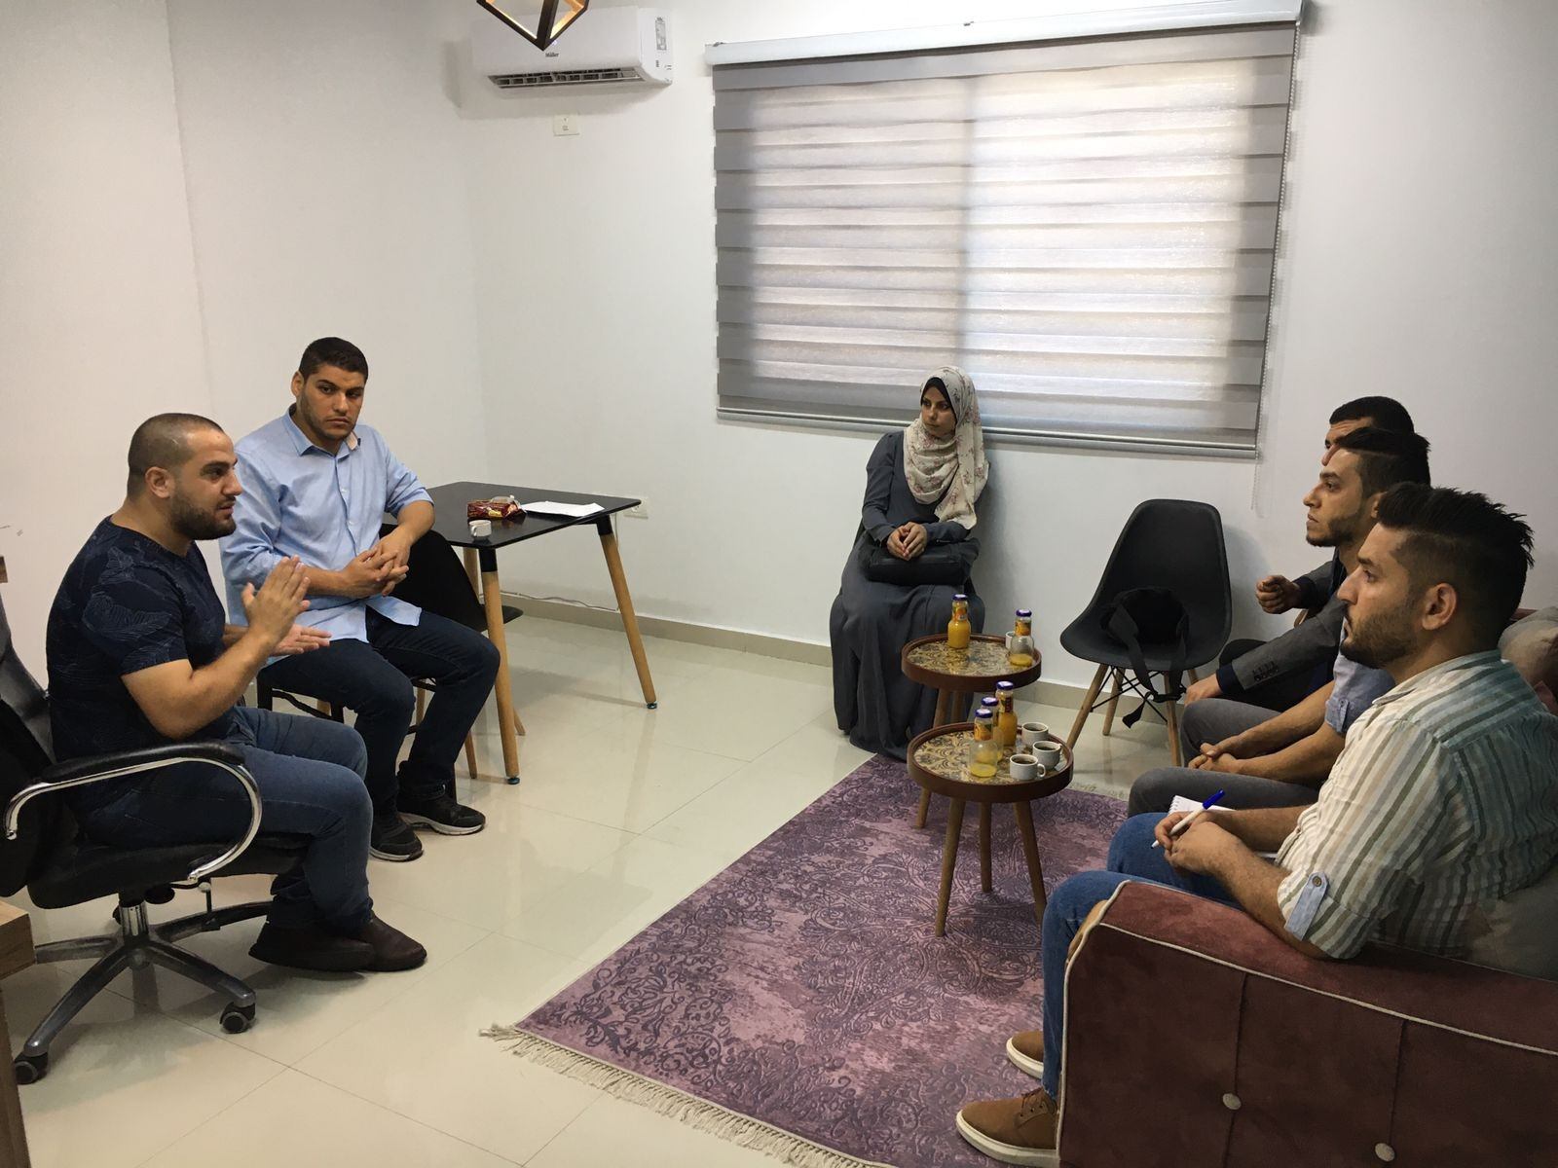
Chapter
09
الأولى: مرحلة الاستقصاء والتحقيقات والحصول على المعلومات
4. يمكن استخدام التصوير (الفوتوغرافي أو الحي) والتسجيل الصوتي المباشر من قبل الصحفي كدليل استئناسي حيث لا يعتبر القانون مثل هذا التسجيل دليلا قانونيا كاملا، وإنما لابد من تدعيمه بدليل قانوني آخر مثل شهادة الشهود أو أي دليل مادي كامل.
5. للصحفي إثبات صحة المعلومات وتوثيقها بأي دليل قانوني، وهنا لابد من الانتباه إلى أن يكون هذا الدليل منتجا أي أن يكون فعلا من شأنه إثبات صحة المعلومات أو الوقائع التي تتضمنها المادة الصحفية الاستقصائية.
6. يحق للصحفي كتمان مصدر معلوماته، لكنه الوحيد المسؤول أمام القانون عن مصداقية المعلومات وصحتها.
www.midocean.ae

Slide 13
Chapter
الثانية: مرحلة نشر المادة الصحفية الاستقصائية بعد إعدادها وصوغها بأسلوب صحفي
09
أولاً :النزاهة، الحياد، الموضوعية والتوازن في عرض المــادة الصحفية الاستقصائية:
جرم القانون مخالفة النزاهة والموضوعية ،وعدم احترام الحقيقة والحياة الخاصة للناس. في الحقيقة لا يمكن وضع معيار منضبط لفكره التوازن أو الموضوعية.
كيف يتجنب الصحفيون مخالفة النزاهة والتوازن والموضوعية؟
1. عبر بذل الجهد والتحري عن صحة المعلومات، إذ إن القضاء يتوقع من الصحفي بذل جهد في التحري عن المعلومات التي يحصل عليها وأن يعرض آراء مختلف الأطراف بشكل محايد، وأن يتثبت من صحة المعلومات الواردة في المادة الصحفية.
2. عبر التذكر أن القضاء يقيم علاقة تبادلية بين صحة المعلومات ودقتها، وبين النزاهة والتوازن والموضوعية. كلما كانت الحقائق الواردة في المادة الصحفية صحيحة كلما كانت تلك المادة موضوعية ونزيهة ومتوازنة.
www.midocean.ae

Slide 14
Chapter
الثانية: مرحلة نشر المادة الصحفية الاستقصائية بعد إعدادها وصوغها بأسلوب صحفي
09
3. كذلك يفرض القضاء على الصحفي عدم المبالغة في عرض الخبر أو استخدام عبارات توحي للقارئ بمدلول مختلف ،أو أن يستعمل الكاتب عبارات تدل على التهكم والسخرية في غير مواطنهما المباحة.
4. لا بد من إثبات أن الأقوال أو الآراء المنشورة صادرة عمن أخذت منه: يقرر القضاء في كثير من أحكامه أنه يجب على الصحفي أن يقدم لقاضي الموضوع الأدلة القانونية لإثبات أن الأقوال والآراء المنشورة في المادة الصحفية هي صادرة عمن نسبت إليه، وبخلاف ذلك ،إن نشر مثل تلك الأقوال والآراء مخالف للتوازن والموضوعية والنزاهة.
5. لا بد من نشر ذات الأقوال والآراء وبذات المقاصد والمعاني وأن توضع بذات القوالب والمعاني وأن تستخدم على الوجه والغاية التي أخذت من أجلهما.
بعد أن يثبت لدى قاضي الموضوع أن الأقوال أو الآراء أو حتى التعليقات صادرة عمن نسبت إليه، فإنه يبحث في الطريقة التي وضعت بها تلك الأقوال أو الآراء أو التعليقات وفيما إذا كانت بذات الألفاظ والعبارات ،وما هي المواضع التي أسقطت فيها، وهل تهدف إلى ذات المعاني التي يريدها ممن صدرت عنه أم أنه قد تم استغلالها في مواضع أخرى؟
www.midocean.ae

Slide 15

Chapter
الثانية: مرحلة نشر المادة الصحفية الاستقصائية بعد إعدادها وصوغها بأسلوب صحفي
09
ويعتبر القضاء أي تحريف لحقيقة الأقوال والآراء والتعليقات، أو وضعها في غير القالب أو المعنى الذي أراده صاحبها فعلاً مجرماً لأنه يخالف النزاهة والموضوعية والتوازن.
ويلحق بهذه الأفعال أيضا نشر جزء من التعليقات أو الآراء دون نشرها كاملة بحيث يفهم منها معنى آخر غير المعنى الذي يريده صاحبها أو لا يعبر عن رأيه بشكل كامل.
أو حتى نشرها في مواضيع أو تحقيقات أخرى غير الذي أخذت من أجله أساساً.
5. لا بد من طرح كافة الآراء والردود بشكل محايد:
www.midocean.ae

Slide 16
Chapter
الثانية: مرحلة نشر المادة الصحفية الاستقصائية بعد إعدادها وصوغها بأسلوب صحفي
09
يتطلب القضاء في العديد من قراراته أن يتم أخذ كافة الآراء المعنية أو الردود الواردة عليها بشكل متوازن بحيث ألا يُغيّب رأي ذو علاقة بالموضوع عن التحقيق الوارد في المادة الصحفية.
والحياد المطلوب في هذا المقام هو إتاحة ذات الفرصة والمساحة لكافة الآراء ودون أن يكون هناك أي تعليق على أي منها.
على أنه لا بد من الإشارة إلى أن هناك بعض الآراء من غير الضروري أخذ الردود عليها من الأطراف المعنية الأخرى، وذلك في الحالات التي تكون المادة الصحفية هي مادة نقدية تتوافر فيها شروط استعمال حق النقد. في هذه الحالة لا يعيب المادة الصحفية قانوناً عدم أخذ رأي أو رد الموظف العام أو من في حكمه. مثلاً إذا كانت المادة الصحفية تنتقد أداءه الوظيفي، طالما كانت الواقعة صحيحة وثابتة وتهم المصلحة العامة واستخدمت فيها العبارات المتلائمة مع الموضوع وكانت عبارات النقد موجهة أساساً لعمله لا لشخصه قدر الإمكان وصيغت تلك المادة بحسن نية.
www.midocean.ae

Slide 17
Chapter
الثانية: مرحلة نشر المادة الصحفية الاستقصائية بعد إعدادها وصوغها بأسلوب صحفي
09
6. يجب عدم نشر الأقوال والآراء التي أخذت عن طريق الحيلة والخداع.
قد يلجأ صحافيون احيانا للتنكر عند إجراء التحقيقات الاستقصائية من أجل أخذ أقوال يصعب أخذها إذا علم الشخص أنها ستنشر في الصحافة.
وفي مثل هذه الأحوال التي تأخذ فيها الأقوال بالحيلة والخداع لا بد أن يقف الصحفي وقفة تفكير متأنية قبل نشرها لأن هناك العديد من القرارات القضائية التي تجرم مثل هذا النشر، وتعتبره نوعا من عدم التوازن وانتهاك حرمة الحياة الخاصة للمواطنين.
ويلحق بهذا الالتزام واجب آخر وهو عدم نشر الصور دون أخذ الموافقة على النشر وفي هذا المجال لا بد من مراعاة القواعد القانونية الواردة في قانون حق المؤلف النافذ،
إذ يعتبر القضاء المادة الصحفية التي تخالف أحكام التشريعات السارية مادة صحفية غير موضوعية وغير متوازنة.
www.midocean.ae

Slide 18
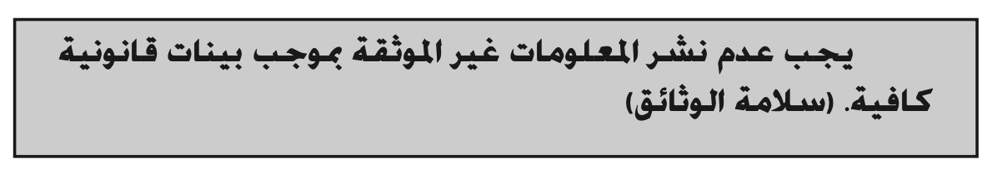
Chapter
الثانية: مرحلة نشر المادة الصحفية الاستقصائية بعد إعدادها وصوغها بأسلوب صحفي
09
7. يحظر نشر المعلومات غير الصحيحة.
يقيم القضاء في العديد من قراراته علاقة تبادلية بين صحة المعلومات وبين النزاهة والموضوعية، فكلما كانت المعلومات أو الوقائع الواردة في المادة الصحفية صحيحة كلما كانت متوازنة وموضوعية.
ولذلك فإن القضاء يقر بحق الصحفي في إثبات الوقائع الواردة في المادة الصحفية ولكن بذات الوقت يجب أن تكون البينات التي سيقدمها الصحفي هي بينات قانونية بالدرجة الأولى وأن تكون كافية لإثبات الوقائع المنشورة.
www.midocean.ae

Slide 19
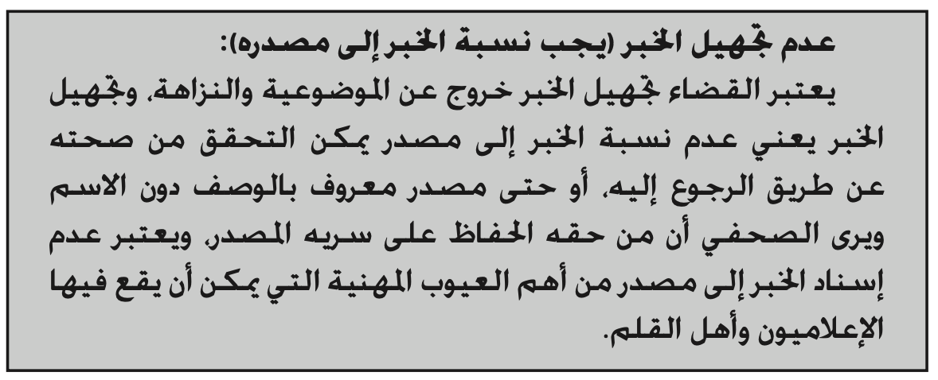
Chapter
الثانية: مرحلة نشر المادة الصحفية الاستقصائية بعد إعدادها وصوغها بأسلوب صحفي
09
8- في المواد الصحفية الخبرية:
تحري دقة الخبر يرتبط ارتباطا وثيقاً بالتوازن والموضوعية من وجهة نظر القضاء تماماً كصحة المعلومات. يعتبر القضاء أن تحري دقة الخبر قبل نشره، واجب على الصحفي وعلى المطبوعة أيضاً بحيث يجب أن تقدم للقارئ ما يتفق والحقيقة.
www.midocean.ae

Slide 20
Chapter
الثانية: مرحلة نشر المادة الصحفية الاستقصائية بعد إعدادها وصوغها بأسلوب صحفي
09
ثانياً: الذم والقدح والتحقير وحق النقد:
جرّم القانون جرائم الذم والقدح الموجهة لأحاد الناس وللموظف العام وللهيئات المعنوية وبذات الوقت أباح حق النقد بشروط معينة.
كيف يتجنب الصحفيون الوقوع في الذم والقدح وكيف يستخدمون حق النقد؟:
يجب التفرقة في مجال الذم والقدح بين حالتين: حالة فيما إذا كان الشخص موضوع المادة الصحفية من آحاد الناس. والحالة الثانية: فيما إذا كان الشخص موضوع المادة الصحفية موظفا عاما أو من في حكمه مثل الشخصيات العامة.
ففي الحالة الأولى لا يجوز ذم أو قدح أي شخص، ولا يجوز إثبات أيضاً أن موضوع الذم والقدح أيضاً صحيح إلا في حالة واحدة وهي تعلق الموضوع كله بالمصلحة العامة وكان بحسن نية.
www.midocean.ae

Slide 21
Chapter
الثانية: مرحلة نشر المادة الصحفية الاستقصائية بعد إعدادها وصوغها بأسلوب صحفي
09
أما الحالة الثانية فلا بد للصحفيين أن يتبعوا القواعد التالية:
1- أن تكون الوقائع صحيحة وثابتة:
لقد استقر القضاء على أن ثبوت الواقعة وصحتها هي أحد أهم الشروط لممارسة الصحفي لحق النقد وبتخلف هذا الشرط يتخلف حق النقد ككل.
2- أن تكون عبارات المادة الصحفية متلائمة مع الموضوع وأن تكون مما يهم الجمهور.
يعتبر تلاؤم عبارات المادة الصحفية مع أهمية الموضوع، وكذا الأهمية الاجتماعية للموضوع محددين أساسيين لإباحة حق النقد وهو ما يتجه إليه القضاء بشكل عام، ويعتبر عدم توافره دليلا على سوء نية.
www.midocean.ae

Slide 22
Chapter
الثانية: مرحلة نشر المادة الصحفية الاستقصائية بعد إعدادها وصوغها بأسلوب صحفي
09
3- إذا أراد الصحفي عدم ذكر اسم شخص معين أو إيراد واقعة مبهمة فإنه يجب أن ينتبه إلى أنه إذا كانت هنالك قرائن لا يبقى معها تردد في نسبة تلك الاسنادات إلى المعتدى عليه وفي تعيين ماهيتها، وجب عندئذ أن ينظر مرتكب فعل الذم والقدح كأنه ذكر اسم المعتدى عليه وكأن الذم أو القدح كان صريحا من حيث الماهية.
اعتبر القضاء أن محاولات البعض إخفاء اسم المعتدى عليه، ولكن الإشارة إليه بإشارات يعرف منها أو يمكن أن يعرف منها لا أثر لها في وقوع الجريمة، ويعتبر القضاء أن الذم أو القدح في تلك الحالة يعتبر وكأنه قد تم صراحة، فالمداورة في الأساليب الإنشائية في كل الأحوال مخبثة أخلاقية شرها أبلغ من شر المصارحة.
www.midocean.ae

Slide 23
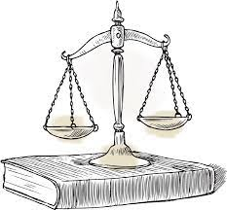
Chapter
الثانية: مرحلة نشر المادة الصحفية الاستقصائية بعد إعدادها وصوغها بأسلوب صحفي
09
4- يجب ألا تكون هناك مصلحة خاصة أو دوافع شخصية للصحفي من نشر المادة الصحفية.
من المستقر عليه في القضاء أنه فيما لو ثبت أن للناشر مصلحة خاصة فيما نشر، أو أن هناك شبهة انتقام من المشتكي فإنه لا يمكن لمثل هذا الصحفي ان يعتصم بحق النقد، أو يطلب إعفاءه من العقاب بحجة أن دافعه للكتابة كان المصلحة العامة.
www.midocean.ae

Slide 24
أخلاقيات المهنة

Slide 25
Chapter
أخلاقيات المهنة
09
تتحقق مصلحة المجتمع بقيام وسائل الإعلام بدورها عبر ثلاثة أسس رئيسية هي:
1. مهنية جيدة للإعلاميين.
2. بيئة تشريعية تضمن الحريات الإعلامية. (يعرف فيها الإعلامي حقوقه وواجباته، والمباح والمعاقب عليه).
3. الالتزام بأخلاقيات المهنة.
أي خلل في واحد أو أكثر من هذه الأسس يشكل انتهاكا لحق المواطن في المعرفة، ويؤثر على دور السلطة الرابعة في الرقابة كحارس على المصلحة العامة. تلعب المواثيق دورا مهما في حماية المهن شأنها شأن أي مهن أخرى..
ويعتقد واضعو هذه الأخلاقيات أنه إذا تبنت وسائل الإعلام هذه المبادئ وطبقتها فستزداد مصداقية الصحافة وزيادة ثقة الجمهور بما يعني في النهاية زيادة مبيعاتها واشتراكاتها وإعلاناتها.
www.midocean.ae

Slide 26

Chapter
أخلاقيات المهنة
09
ينص إعلان اليونسكو 1978 بشأن إسهام وسائل الإعلام في دعم السلام والتفاهم الدولي، وتعزيز حقوق الإنسان، ومكافحة العنصرية والفصل العنصري والتحريض على الحرب على ضرورة: نشر وجهات نظر أولئك الذين قد يرون أن المعلومات التي نشرت أو أذيعت على الملأ بشأنهم قد ألحقت ضررا جسيما (المادة 5). كما ينبغي للمنظمات المهنية وللأشخاص الذين يشتركون في توفير التدريب المهني للصحفيين، إيلاء أهمية خاصة للمبادئ الواردة في هذا الإعلان لدي وضعهم قواعد السلوك المهني الخاصة بهم وضمان تطبيقها (المادة 8).
www.midocean.ae

Slide 27
Chapter
أخلاقيات المهنة
09
في العمل الإعلامي هناك عدة مواثيق شرف أو أدلة للسلوك المهني:
1. دولية: كميثاق شرف الفدرالية الدولية للصحفيين.
(نص الميثاق: http://www.ifj.org/en/pages/journalism-ethics)
2 . إقليمية: مثل ميثاق شرف الصحفي العربي الصادر عن اتحاد الصحفيين العرب.
(نص الميثاق: #http://www.faj.org.eg/charter.asp)
3 . وطنية: مثل ميثاق شرف الصحفيين الأردنيين.
(نص الميثاق http://www.jpa.jo/arabic/CodeOfEthics.aspx)
4 . داخلية: وهي مواثيق أو أدلة تضعها المؤسسة الإعلامية للعاملين فيها.
www.midocean.ae

Slide 28
Chapter
ما يجمع هذه المواثيق هو:
09
ما يجمع هذه المواثيق هو:
1- نابعة من الإعلاميين أنفسهم بدون ضغوطات.
2. ليس لها قوة قانونية إنما أخلاقية.
هناك قواسم مشتركة بين مواثيق شرف أو أدلة للسلوك المهني تقع ضمن المسؤولية الاجتماعية للصحفي والإعلامي:
-1 الحقيقة: الحقيقة لا يحتكرها أحد، لكن كل واحد قد يمتلك جزءا منها.
-2 الدقة والموضوعية والنزاهة.
-3 فصل الخبر عن الرأي.
4. احترام الرأي الآخر: وهو رأي الحكومة والمعارضة والأقلية، وعلى الصحافة ضمان تعددية الآراء لإيجاد سوق حر للأفكار.
www.midocean.ae

Slide 29
Chapter
ما يجمع هذه المواثيق هو:
09
5. تضارب المصالح: ويقع تحتها الهدايا وتقبل أو البحث عن مصالح شخصية.
6. الإعلانات: يجب فصل التحرير عن تأثير الإعلانات. (المبالغة في ايجابيات الشركات المعلنة، وتقليل سلبياتها، أو عدم نشر الحقيقة مراعاة للمصالح الإعلانية).
7. الحفاظ على سرية مصادر المعلومات.
8. حق الرد.
ولمزيد من الضمانات عمدت بعض المؤسسات الإعلامية إلى تعيين Ombudsman يقوم من تلقاء نفسه أو بناء على شكوى بفحص إن كانت المادة الإعلامية تتوافق مع معايير السلوك المهني.
إن عدم التزام الصحفي بأخلاقيات المهنة واحترامها قد يؤدي إلى إدانته في بعض القضايا إذا تم رفع قضية ضده.
www.midocean.ae

Slide 30
Chapter
آداب مهنة الصحافة وأخلاقياتها
09
المادة 7: آداب مهنة الصحافة وأخلاقياتها ملزمة للصحفي، وتشمل:
أ ـ احترام الحريات العامة للآخرين وحفظ حقوقهم وعدم المس بحرمة حياتهم الخاصة.
ب ـ اعتبار حرية الفكر والرأي والتعبير والاطلاع حقا للصحافة والمواطن على السواء.
ج ـ التوازن والموضوعية والنزاهة في عرض المادة الصحفية.
د ـ الامتناع عن نشر كل ما من شأنه أن يثير العنف أو يدعو إلى إثارة الفرقة بين المواطنين بأي شكل من الأشكال.
كما تحظر المادة (42) من نفس القانون على الصحفي ممارسة أي عمل آخر غير المهنة الصحفية بما في ذلك الأعمال التجارية وتمثيل الشركات في أعمالها التجارية والصناعية، وممارسة المهنة الصحفية بصورة تخالف التشريعات النافذة وميثاق الشرف الصحفي، والقيام بأي عمل أو تصرف يتنافى مع كرامة المهنة أو يسيء إلى النقابة أو إلى أعضائها، وقبول أي هبات أو تبرعات مالية أو عينية أو مساعدات أخرى مهما كان نوعها أو صورتها.
www.midocean.ae

Slide 31
Chapter
آداب مهنة الصحافة وأخلاقياتها
09
كما يعاقب قانون نقابة الصحفيين على مخالفة آداب المهنة المواد -26 51 من قانون النقابة، وقد تصل عقوبة مخالفتها إلى المنع النهائي من ممارسة المهنة. (قرار المجلس التأديبي بالمنع المؤقت من ممارسة المهنة، ولو ليوم واحد، يعني حرمان الصحفي مدى الحياة من أن يكون نقيبا للصحفيين أو عضو مجلس أو رئيس تحرير).
وفي تقرير المجلس الأعلى للصحافة في مصر (2008) تبين أن الصحف القومية هي الأقل التزاما بالميثاق وأن أهم انتهاك كان خلط الإعلان بالتحرير، أما الصحف الحزبية فكانت الأكثر التزاما بالميثاق وكان أهم انتهاك قامت به هو نشر أسماء الأطفال الضحايا.
وفي الصحافة الاستقصائية بشكل خاص فإن الالتزام بأقصى درجات النزاهة هو أكثر من واجب مهني، بسبب ما قد تتضمنه هذه التحقيقات من اتهام أناس بالفساد أو سوء الإدارة أو الذم.
www.midocean.ae

Slide 32
Chapter
09
إضافة مبادئ حول أخلاقيات المهنة للصحافة الاستقصائية
ويكمن إضافة مبادئ حول أخلاقيات المهنة للصحافة الاستقصائية تتمثل بما يلي:
1. لا تكذب.
2. لا تسرق (وثائق من مكتب موظف أو مسؤول).
3. لا تنتحل شخصية غير أنك صحفي، كأن تدعي بأنك موظف أو تاجر وغير ذلك. (هناك حالات تجيز فيها بعض المؤسسات ذلك كحل أخير إذا لم تكن هناك أي وسيلة أقل ضرراً للحصول على المعلومات.
-4 لا تدفع أية أموال لقاء الحصول على المعلومات خاصة من الموظفين العموميين، فقد يعتبر ذلك رشوة بالقانون. (إن دفع أتعاب لمختبر مثلا لتحليل عينة مياه جائز، وكذلك الطلب من مدقق حسابات دراسة ميزانيات معينة أو إفهامك ماذا تعني التحويلات.
-5 لا تصور أو تسجل بدون إذن أو تتجسس على مراسلات الآخرين. (في حالات خاصة ربما يضطر الصحفي الاستقصائي إلى التصوير أو التسجيل بدون إذن، بشرط استنفاد الطرق الأقل ضرراً للحصول على المعلومات.
www.midocean.ae

Slide 33
Chapter
ميثاق شرف الفيدرالية الدولية للصحافيين
09
يتم اعتماد هذا الإعلان العالمي بمثابة معيار للأداء المهني للصحافيين الذين يقومون بجمع ونقل وتوزيع المعلومات بالإضافة إلى أولئك الذين يقومون بالتعليق على الأنباء أثناء تناولهم للأحداث.
1. احترام الحقيقة وحق الجمهور في الوصول إليها هو أول واجبات الصحفي.
2. خلال أدائهم لعملهم سيقوم الصحافيون وفي جميع الأوقات بالدفاع عن الحرية من خلال النقل الأمين والصادق للأنباء ونشرها وكذلك الحق في إبداء تعليقات وآراء نقدية بشكل عادل.
3. سيقوم الصحفي بنشر تلك الأنباء وفقا للحقائق التي يعلم مصدره فقط ولن يقوم بإخفاء معلومات هامة أو تزييف وثائق.
4. سيستخدم الصحفي وسائل مشروعة للحصول على الأنباء أو الصور أو الوثائق.
www.midocean.ae

Slide 34
Chapter
ميثاق شرف الفيدرالية الدولية للصحافيين
09
-5 سيقوم الصحافي ببذل أقصى طاقته لتصحيح وتعديل معلومات نشرت ووجد بأنها غير دقيقة على نحو مسيء.
6. سيلتزم الصحفي باتباع السرية المهنية فيما يتعلق بمصدر المعلومات الذي يطلب عدم إفشائه.
7. على الصحفي التنبه للمخاطر التي قد تنجم عن التمييز والتفرقة اللذين قد يدعو إليهما الإعلام، وسيبذل كل ما بوسعه لتجنب القيام بتسهيل مثل هذه الدعوات التي قد تكون مبنية على أساس عنصرى أو النوع أو اللغة أو الدين أو المعتقدات السياسية وغيرها من المعتقدات أو الجنسية أو الأصل الاجتماعي.
8. سيقوم الصحفي باعتبار ما سيأتي على ذكره على أنه تجاوز مهني خطير: الانتحال، التفسير بنية السوء، الافتراء، الطعن، القذف، الاتهام على غير أساس، قبول الرشوة سواء من أجل النشر أو لإخفاء المعلومات.
www.midocean.ae

Slide 35
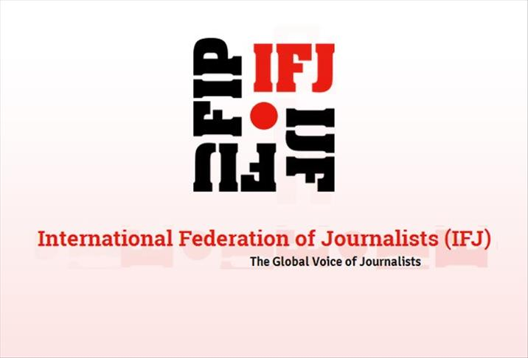
Chapter
ميثاق شرف الفيدرالية الدولية للصحافيين
09
9. على الصحافيين الجديرين بصفتهم هذه أن يؤمنوا أن من واجبهم المراعاة الأمينة للمبادئ التي تم ذكرها. ومن خلال الإطار العام للقانون في كل دولة، وفيما يخص القضايا المهنية على الصحفي أن يراعي استقلالية زملائه باستثناء أي شكل من أشكال التدخل الحكومي أو غيره.
www.midocean.ae

Slide 36
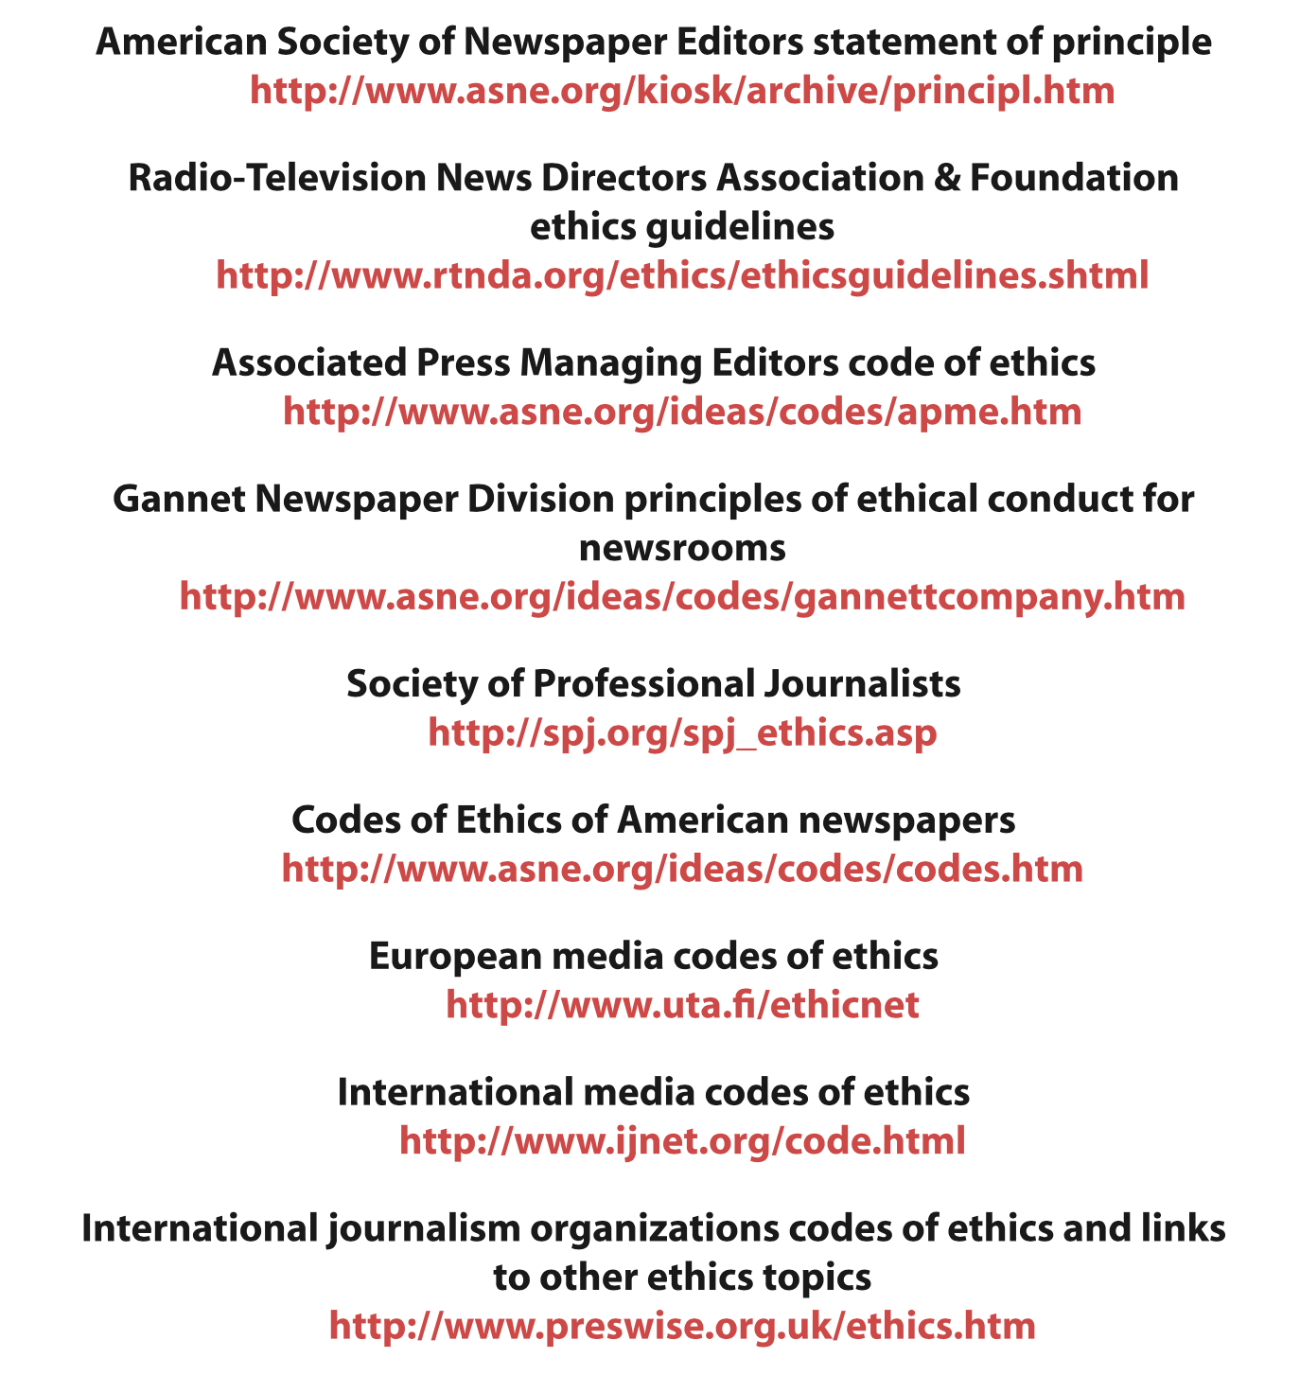
Chapter
09
مواقع إلكترونية مفيدة حول أخلاقيات المهنة الصحفية
www.midocean.ae

Slide 37
Lecture
خاتمة وملخص بالنقاط الرئيسية في المحاضرة
09
تمهيد: أهمية الثقافة القانونية للصحفي
المعايير التي يجب الالتزام بها في وسائل الإعلام
دليل الصحفيين للثقافة القانونية
أخلاقيات وآداب مهنة الصحافة وأخلاقياتها
إضافة مبادئ حول أخلاقيات المهنة للصحافة الاستقصائية
ميثاق شرف الفيدرالية الدولية للصحافيين
www.midocean.ae

Slide 38
Chapter
مصادر ومراجع المحاضرة للاستزادة
09
1. دراز، ش. ر. أ. م. (2024). معالجة الصحافة الاستقصائية في الصحف الخاصة للقضايا العامة‎ "دراسة تحليلية". مجلة كلية الآداب، 70(70)، 333-350. https://doi.org/10.21608/bfa.2024.328845
2. صاوي. أ. (2023). الصحافة الاستقصائية في زمن الذكاء الاصطناعي. العلا للنشر والتوزيع
3. الدليمي، ع. م. (2019). الصحافة الاستقصائية. اليازوري للنشر والتوزيع
4. غرابة، ه. ح. (2019). التغطية الاستقصائية لقضايا الواقع المعاصر. العربي للنشر والتوزيع
5. شبكة إعلاميون من أجل صحافة استقصائية عربية (أريج). (2017). علي درب الحقيقة: دليل "أريج" للصحافة الاستقصائية العربية (ط3). منظمة اليونسكو- باريس.
6. هانتر، م. ل.، & سينجيرز، ل. (2015). الصحافة الاستقصائية الحديثة. فريدريش ناومان.
www.midocean.ae

Slide 39
Chapter
مصادر ومراجع المحاضرة للاستزادة
09
1. Bebawi, S., Konow-Lund, M., & Park, M. (2024). Toward a Hybrid Future for Investigative Journalism. Hybrid Investigative Journalism.
2. Bjerknes, F. (2024). Exploring Investigative Journalism. Boundaries, Epistemologies and Visibilities.
3. Wang, H., & Li, A. (2024). A watchdog that no longer barks: role performance of investigative journalism in China in the digital age. Journalism Practice, 1-18.
4. Wuergler, L., & Cancela, P. (2024). How do investigative journalists initiate their stories? Exploring the investigative ecosystem of Switzerland. Journalism Practice, 18(6), 1398-1419.
www.midocean.ae

Slide 40



Thank You

